Slide 1
РЕГУЛЮВАННЯ РИНКУ МОЛОКА

Slide 2
СВІТОВИЙ РИНОК МОЛОКА

Slide 3
УКРАЇНСЬКИЙ РИНОК МОЛОКА

Slide 4
10.3 млн тонн

Slide 5
РЕГУЛЮВАННЯ ВИРОБНИЦТВА СИРОГО МОЛОКА
Виробничий потенціал галузі:
28% є неактуальними
9% є незаконними

Slide 6
ОСНОВНИЙ ЗАКОН РИНКУ «ПРО МОЛОКО ТА МОЛОЧНІ ПРОДУКТИ»
СУПЕРЕЧЛИВИЙ
КОЛІЗІЙНІ НОРМИ
80% НОРМ ЗАКОНУ МАЮТЬ ДЕФЕКТИ

Slide 7
ОСНОВНІ ПРОБЛЕМИ РИНКУ ЗА РЕЗУЛЬТАТАМИ АНАЛІЗУ
НЕЗРОЗУМІЛІ ПРАВИЛА ІДЕНТИФІКАЦІЇ ТВАРИН
«СІРА ЗОНА» НА РИНКУ МОЛОКА
НЕДОСТАТНІЙ РІВЕНЬ КООПЕРАЦІЇ НА РИНКУ
ЯКІСТЬ ТА БЕЗПЕЧНІСТЬ МОЛОКА

Slide 8
НЕЗРОЗУМІЛІ ПРАВИЛА ІДЕНТИФІКАЦІЇ ТА РЕЄСТРАЦІЇ ТВАРИН
ДОСЯГАЄМО УМОВНО!
ЦІЛЬ РЕГУЛЮВАННЯ ДОСЯГАЄТЬСЯ УМОВНО!
ЗА ЗАКОНОМ
ФАКТИЧНО
Процедура ідентифікації та реєстрації працює, однак є складною та заплутаною
Відсутні умови щодо платності/безоплатності та калькуляції вартості послуг
Без отримання ветеринарної картки одержання паспорту неможливе
Без внесення змін до ЦК, паспорт є сумнівним документом для підтвердження права власності на тварин

Slide 9
«СІРА ЗОНА» ЯКІСТЬ ТА БЕЗПЕЧНІСТЬ МОЛОКА
ДОСЯГАЄМО УМОВНО!
ЦІЛЬ РЕГУЛЮВАННЯ ДОСЯГАЄТЬСЯ УМОВНО!

Slide 10
ДОСВІД ЄС
РЕГЛАМЕНТ ЄС 1308/2013
«Про запровадження єдиних правил на ринках з продажу сільськогосподарської продукції»
Впорядкування відносин між закупівельниками/переробниками та виробниками
із зазначенням таких умов:
Договір/письмова оферта передує поставці
Тверда ціна має бути зафіксована в договорі або наведена формула вирахування ціни молока
Строк договору з положення про розірвання договору
Строк та умови здійснення оплат
Спосіб доставки/збору молока
Правила, що застосовуються у випадках непереробної сили
В Україні можливо використати існуючий інструмент регулювання «договір с/г контрактації» для врегулювання тотожних відносин

Slide 11
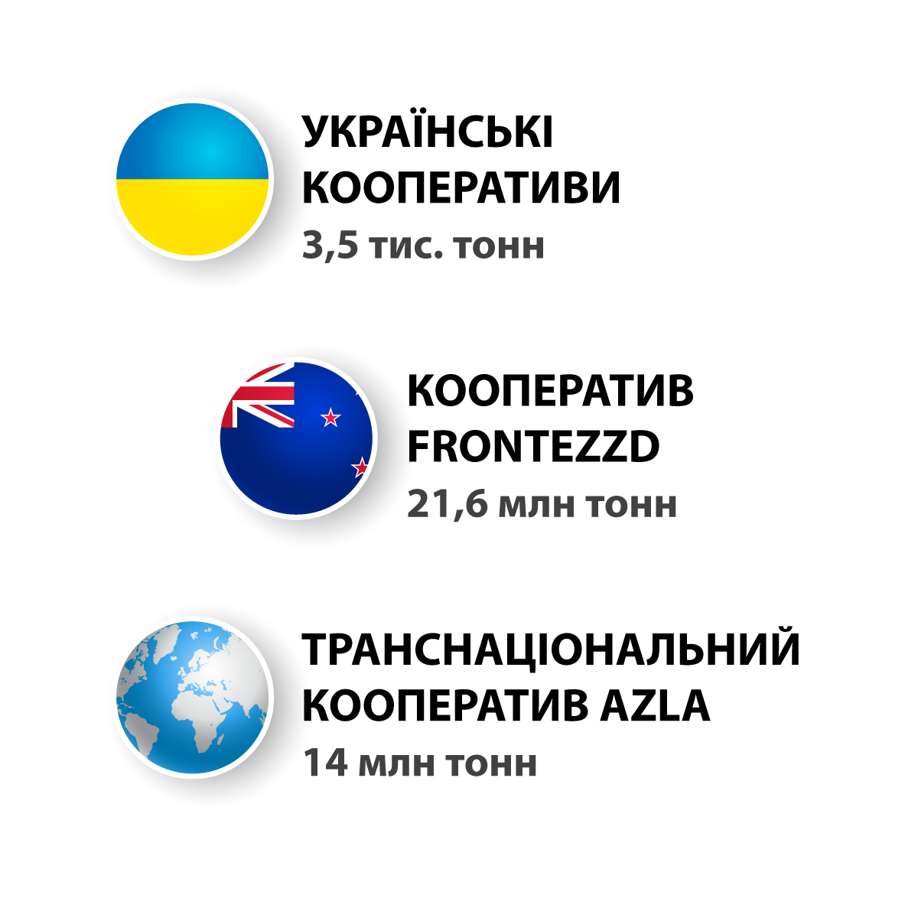
НЕДОСТАТНІЙ РІВЕНЬ КООПЕРАЦІЇ НА РИНКУ
ДОСЯГАЄМО УМОВНО!
ЦІЛЬ РЕГУЛЮВАННЯ ДОСЯГАЄТЬСЯ УМОВНО!
Сільськогосподарські обслуговуючи кооперативи забезпечують лише 0.34% виробництва молочної продукції
Мета кооперації – задоволення економічних та соціальних потреб членів
ПРИЧИНИ
Суперечливе законодавство
Відсутність чіткої державної політики
Неготовність виробників до об’єднання

Slide 12
ПИТАННЯ ДО ОБГОВОРЕННЯ
Як забезпечити облік виробництва і обігу молока?
Реєстрація та ідентифікація тварин домогосподарствами – створення прозорих правил для всіх
Врегулювання відносин між виробниками і переробниками молока – запровадження правових механізмів
Потенціал сільськогосподарської кооперації в Україні

